Slide 1
Tout ce qu’il y a derrière un suivi cinétique
(tout ce qu’il peut nous apporter) :
- Vitesse de réaction
- Ordre d’une réaction
- Validation d’un mécanisme réactionnel
- Détermination d’une énergie d’activation

Slide 2
1ère partie :
Validation d’un mécanisme réactionnel par l’exploitation d’un suivi cinétique
« mécanisme réactionnel »
« suivi cinétique »
La réaction :
(CH₃)₃C-Cl + 2 H₂O → (CH₃)₃C-OH + H₃O⁺ + Cl⁻
Substitution
De Cl par OH
Substitution nucléophile
Deux mécanismes envisagés :
« SN1 » ou « SN2 »

Slide 3
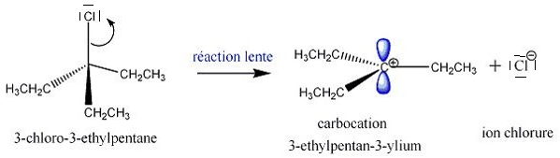
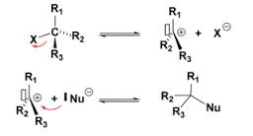
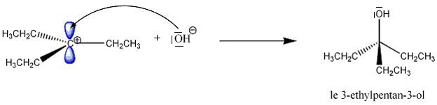
SN1, le mécanisme:

Slide 4
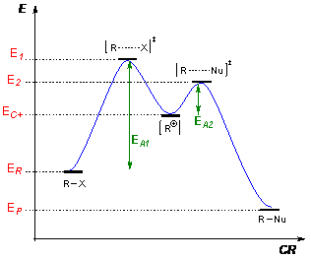
SN1, le profil énergétique :

Slide 5
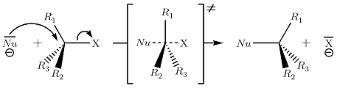
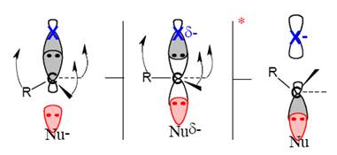
SN2, le mécanisme :

Slide 6
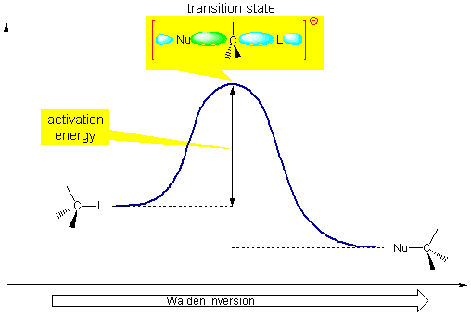
SN2, le profil énergétique :

Slide 7
Quatre questions à propos de la SN :
(R-X + Nu- → R-Nu + X- )
1) Comment prévoir le mécanisme (SN1 ou SN2) ?
(La discussion doit porter sur R, sur X et sur Nu…)
2) Que veulent dire le 1 et le 2 des dénominations « SN1 » et SN2 » ?
3) Comment vérifier expérimentalement le mécanisme choisi ?
4) Stéréochimie de ces réactions ?

Slide 8
Éléments de réponses à la question 1) :
(Comment prévoir le mécanisme (SN1 ou SN2) ?)
Un bon nucléophile…
Un substrat encombré…
(R est très ramifié et prend beaucoup de place)
Des effets électroniques stabilisants…
(Conjugaison, influences électronégatives,…)
Un groupe X qui se décroche facilement…
(parce qu’il est gros ?)
Et le solvant ?
Le fait qu’il soit plutôt polaire ou plutôt apolaire influence-t-il le mécanisme de la SN ?

Slide 9
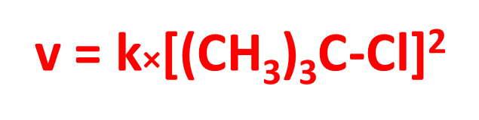
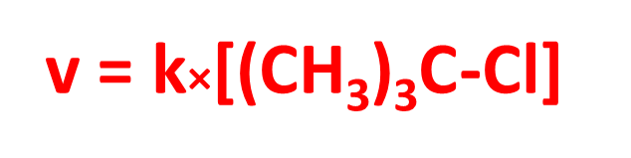
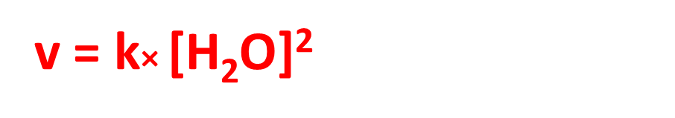
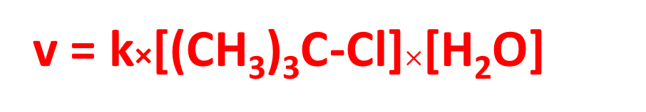
2) Que veulent dire le 1 et le 2 des dénominations « SN1 » et SN2 » ?
Elles ont à voir avec une notion nouvelle : l’ordre de la réaction.
Prenons notre exemple de SN :
(CH₃)₃C-Cl + 2 H₂O → (CH₃)₃C-OH + H₃O⁺ + Cl⁻
« ordre 1 » : la vitesse de la réaction est proportionnelle à une concentration en réactif à la puissance 1…
v = k×[$\text{(}\text{CH}\text{3}\text{)}\text{3}\text{C}$-Cl]
Ici, par exemple :
« ordre 2 » : la vitesse de la réaction est proportionnelle à une concentration en réactifs à la puissance 2…
v = k×[$\text{(}\text{CH}\text{3}\text{)}\text{3}\text{C}$-Cl]²
Ou :
v = k×[$\text{(}\text{CH}\text{3}\text{)}\text{3}\text{C}$-Cl]$×$[H₂O]
Ou :
v = k× [H₂O]²
(etc. Et il existe aussi des réactions sans ordre…)

Slide 10

Revenons à notre réaction :
(CH₃)₃C-Cl + 2 H₂O → (CH₃)₃C-OH + H₃O⁺ + Cl⁻
Pour cette réaction, nous penchons plutôt pour une SN1, d’ordre 1…
v = k×[$\text{(}\text{CH}\text{3}\text{)}\text{3}\text{C}$-Cl]

Slide 11
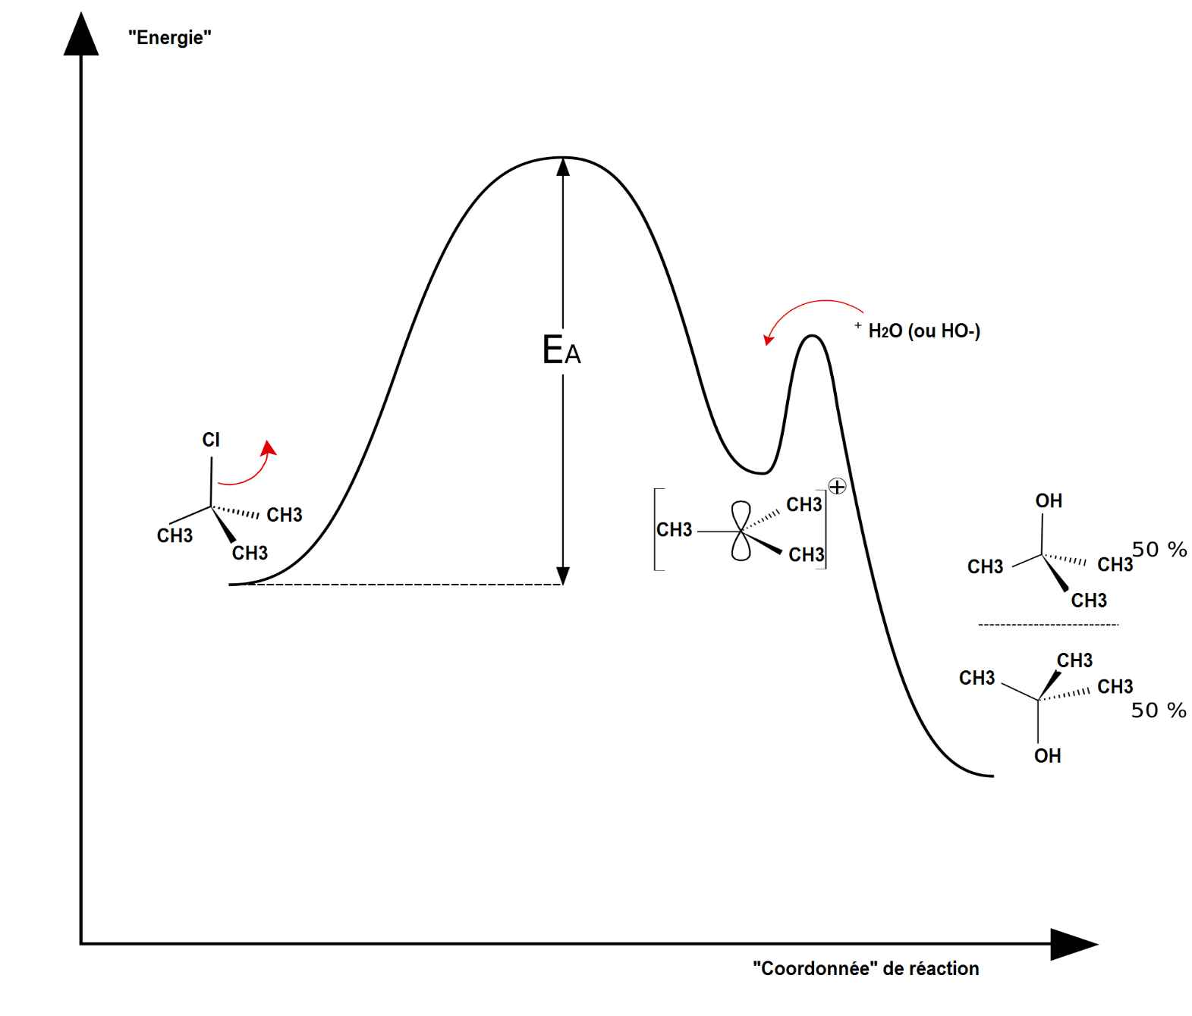
Profil énergétique associé au mécanisme proposé :

Slide 12
Comment une expérience de suivi cinétique, menant au tracé d’une courbe x = f(t), va-t-elle nous permettre de vérifier que nous avons choisi le bon mécanisme ?
Nous allons avoir besoin de présenter quelques nouvelles notions…

Slide 13
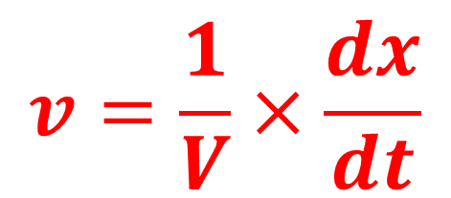

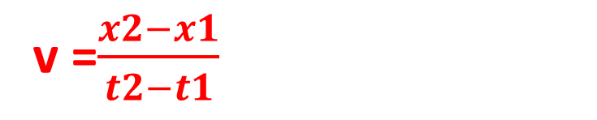
E2
Vitesse d’une réaction chimique
x2
Sans doute une sorte de taux de variation de l’avancement par rapport au temps…
… en mol.s⁻¹
Vitesse moyenne entre les états E1 et E2 :
E1
x1
v =$\frac{x2−x1}{t2−t1}$
t1
t2
Vitesse instantanée à la date t1 :
- Coefficient directeur de la tangente au point E1
$$v=\frac{1}{V}×\frac{dx}{dt}$$
Nous travaillerons souvent avec la vitesse volumique de réaction :
- Dérivée $\frac{dx}{dt}$ à la date t1
(en mol.L⁻¹.s⁻¹)
(V majuscule est le volume de milieu réactionnel, de solution)

Slide 14
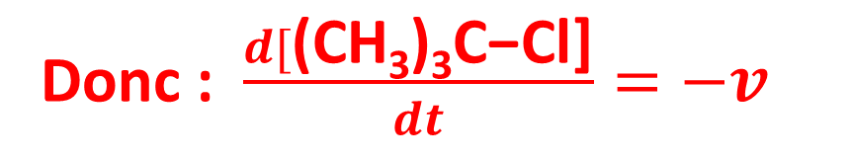
Dressons un tableau d’avancement pour notre réaction et réfléchissons :
(CH₃)₃C-Cl + 2 H₂O → (CH₃)₃C-OH + H₃O⁺ + Cl⁻
(Travail élèves…)
Donc : $\frac{d[\text{(}\text{CH}\text{3}\text{)}\text{3}\text{C}\text{−}\text{Cl}\text{]}}{dt}=−v$

Slide 15
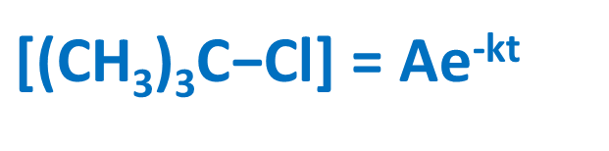
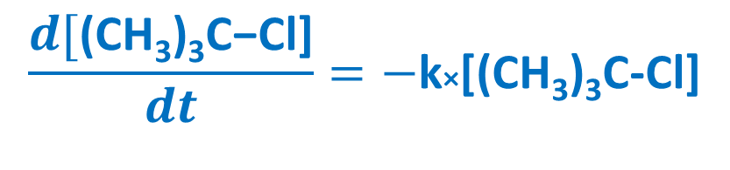
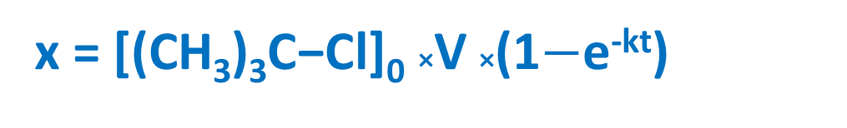
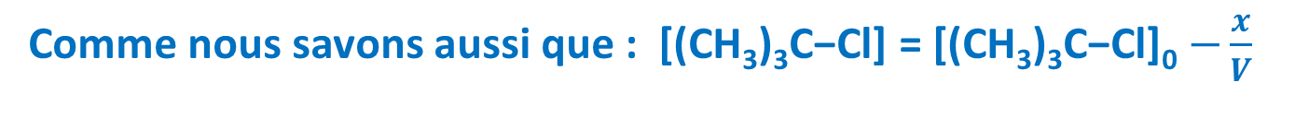
Donc, si la réaction est d’ordre 1 :
$$\frac{d[\text{(}\text{CH}\text{3}\text{)}\text{3}\text{C}\text{−}\text{Cl}\text{]}}{dt}=−\text{k}\text{×}\text{[(}\text{CH}\text{3}\text{)}\text{3}\text{C}\text{−}\text{Cl}\text{]}$$
Une équation différentielle !
Ça se résoud :
$\text{[(}\text{CH}\text{3}\text{)}\text{3}\text{C}\text{−}\text{Cl}\text{]}$ = Ae^{-kt}
Avec :
A = $\text{[(}\text{CH}\text{3}\text{)}\text{3}\text{C}\text{−}\text{Cl}\text{]}$₀, concentration initiale en chlorure de tertiobutyle
e la fonction exponentielle (écouter et lire la présentation)
Comme nous savons aussi que : $\text{[(}\text{CH}\text{3}\text{)}\text{3}\text{C}\text{−}\text{Cl}\text{]}$ = $\text{[(}\text{CH}\text{3}\text{)}\text{3}\text{C}\text{−}\text{Cl}\text{]}$₀ $−\frac{x}{V}$
On peut arriver à :
x = $\text{[(}\text{CH}\text{3}\text{)}\text{3}\text{C}\text{−}\text{Cl}\text{]}$₀ $\text{×}$V $\text{×}$(1$−$e^{-kt})

Slide 16
Points expérimentaux obtenus (croix vertes) après traitement des mesures (de conductimétrie) pour un suivi à 53 °C :
+
Courbe modélisée en bleu :
Expression du modèle :
x(t)=a*(1-exp(-t/τ))
Ecart relatif x(t)= 1.5 %
a=9.23 ±0.29 10⁻³
τ=38.0 ±4.6 s
Notre réaction est bien d’ordre 1 !!
Ça coïncide!
Nous pouvons valider le mécanisme SN1 !!!

Slide 17

A la recherche de l’énergie d’activation de la réaction
2ème partie :
E_{A} = ?

Slide 18
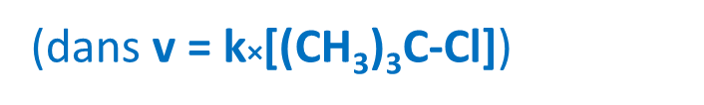
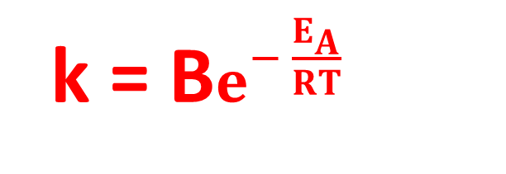
k = B$e^{− \frac{E_{A}}{RT}}$
k : constante de vitesse de la réaction
(dans v = k×[$\text{(}\text{CH}\text{3}\text{)}\text{3}\text{C}$-Cl])
B : coefficient constant
e : fonction exponentielle
E_{A} : l’énergie d’activation cherchée
R : constante des gaz parfaits
(R = 8,314 J.mol⁻¹.K⁻¹)
T : température en kelvin

Slide 19
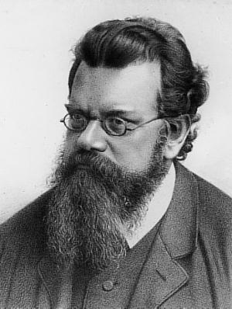
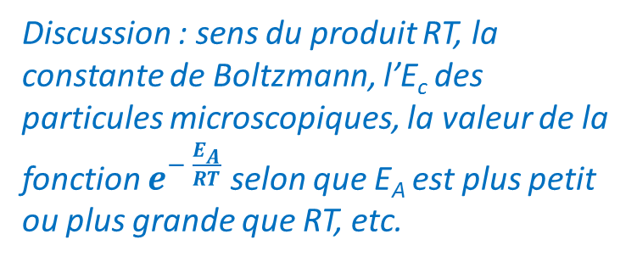
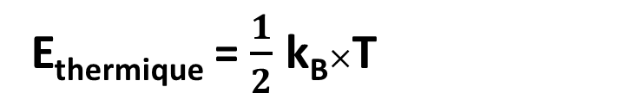
Discussion : sens du produit RT, la constante de Boltzmann, l’E_{c} des particules microscopiques, la valeur de la fonction $e^{− \frac{E_{A}}{RT}}$ selon que E_{A} est plus petit ou plus grande que RT, etc.
k_{B} : lien entre énergie thermique et température en kelvin au niveau microscopique
E_{thermique} = $\frac{1}{2}$ k_{B}$×$T
(multiplié par un facteur supplémentaire selon le degré de complexité de la particule et de son état, par exemple liée ou pas)
(Discussion par rapport à R)

Slide 20


Suite à nos suivis cinétiques à trois températures différentes, nous avons exploités nos courbes et déterminé trois valeurs de k correspondantes.
T (K) : 273 293 333
t_{1/2} (s) : 24 258 2580
k (s⁻¹) : 2,7$×$10⁻⁴ 2,7$×$10⁻³ 2,9$×$10⁻²
QUE TRACER AFIN DE VALIDER k = B$e^{− \frac{E_{A}}{RT}}$ ??
Quelque chose qui devrait donner une droite…
(discussion, travail sur les fonctions exponentielle et logarithme)
Résultat :
ln k = ln B - $\frac{E_{A}}{RT}$
On trace ln k = f($\frac{1}{T}$)

Slide 21
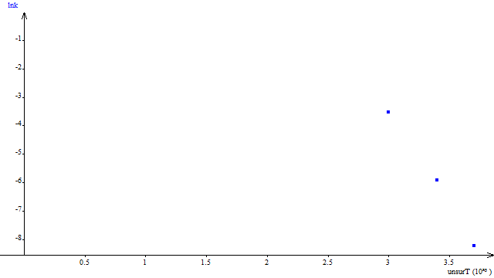
ln k -8,22 -5,91 -3,54
$\frac{1}{T}$(K⁻¹) 3,7$×$10⁻³ 3,4$×$10⁻³ 3,0$×$10⁻³
Graphe obtenu :

Slide 22
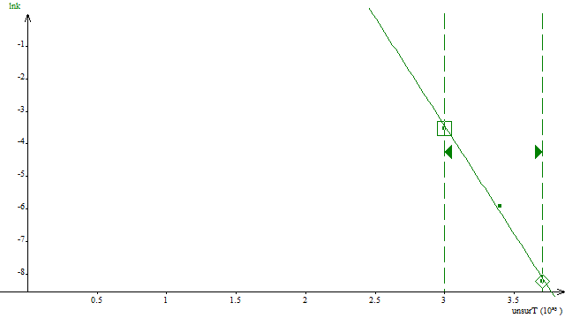
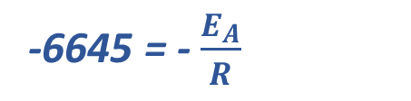

Demandons à Regressi de comparer à un modèle affine :
lnk(unsurT)=a*unsurT+b
a = -6645
b = 16,5
Ecart relatif lnk(unsurT)= 2.3 %
En accord avec ln k = ln B - $\frac{E_{A}}{RT}$ :
-6645 = - $\frac{E_{A}}{R}$
E_{A} = 55000 J.mol⁻¹ (55 kJ.mol⁻¹)
Énergie de liaison C-Cl :
331kJ.mol⁻¹
Ordre de grandeur10² kJ.mol⁻¹
(mais c’est à l’état pur, voire même gazeux, sans considérer d’interactions entre molécules voisines)
valeur officielle trouvée en se documentant :
(en tenant compte des effets du solvant éthanol/eau)
Notre résultat est cohérent

